Slide 1


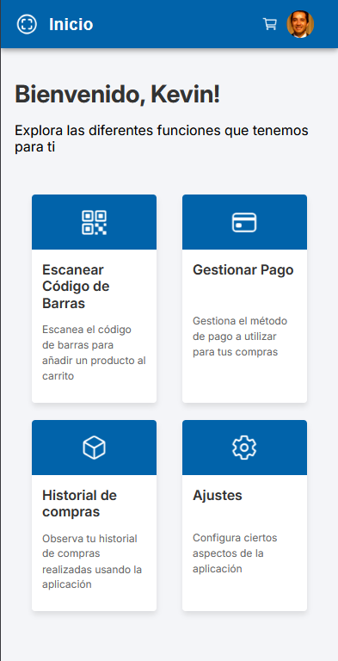
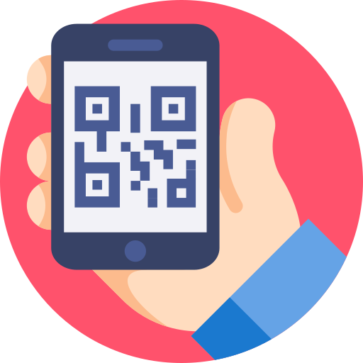

CAPSTONE
CASO DE PROYECTO: SCANBUY
SECCIÓN: 001D
INTEGRANTES: DAMIÁN ALBURQUENQUE, ALONSO LEIVA, KEVIN GODOY
DOCENTE: CHRISTIAN LAZCANO CABELLO

Slide 2
IDENTIFICAR:
PROBLEMA O NECESIDAD DETECTADA
EL OBJETIVO DEL PROYECTO.
MODELO DE NEGOCIO CANVAS
ACTORES DEL PROYECTO. EQUIPO Y MODALIDAD DE TRABAJO ÁGIL
DEFINIR:
PRINCIPALES ÉPICAS A CUBRIR
VISIÓN DE LA SOLUCIÓN ESPERADA
PERFIL Y ATRIBUTOS DE ACTORES/USUARIOS
PRINCIPALES HISTORIAS DE USUARIO POR ÉPICAS
COMPONENTES Y ARTEFACTOS DEL SISTEMA
PRODUCT BACKLOG PRIORIZADO
ROADMAP
ALCANCES DEL PROYECTO
TECNOLOGÍAS DE DESARROLLO E IMPLEMENTACIÓN
PROPUESTA DE DISEÑO INICIAL
TEMARIO

Slide 3
OBJETIVOS
1
2
Objetivo principal de Proyecto
Objetivo Estratégico
Desarrollar una aplicación móvil para Autoplanet que permita a los clientes realizar compras de productos automotrices de manera autónoma mediante el escaneo de códigos de barra y el procesamiento de pagos a través de pasarelas integradas, eliminando la necesidad de pasar por cajas físicas.
Innovar y mejorar la operación de Autoplanet mediante la implementación de tecnología que permita a los clientes gestionar sus compras de manera autónoma, a la vez que los administradores podrán monitorear la actividad de los usuarios en tiempo real.

Slide 4



ACTORES DEL PROYECTO
DAMIÁN ALBURQUENQUE
AUTOPLANET
ALONSO LEIVA
KEVIN GODOY
PATROCINADOR DEL PROYECTO
SCRUM MASTER
DESARROLLADOR 1
DESARROLLADOR 2

Slide 5
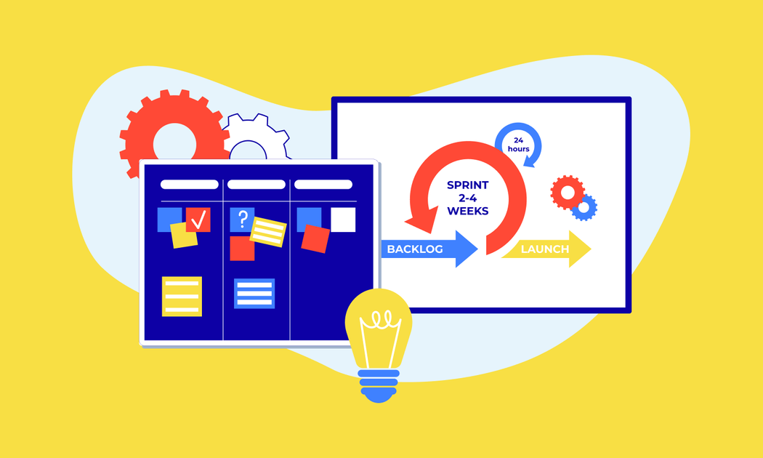
PRINCIPALES EPICAS
1
AUTENTICACIÓN Y GESTIÓN DE INVENTARIO
2
ESCANEO DE PRODUCTOS
3
GESTIÓN DEL CARRITO DE COMPRAS
4
PROCESAMIENTO DE PAGOS
5
MONITOREO Y ANÁLISIS DE COMPRAS

Slide 6

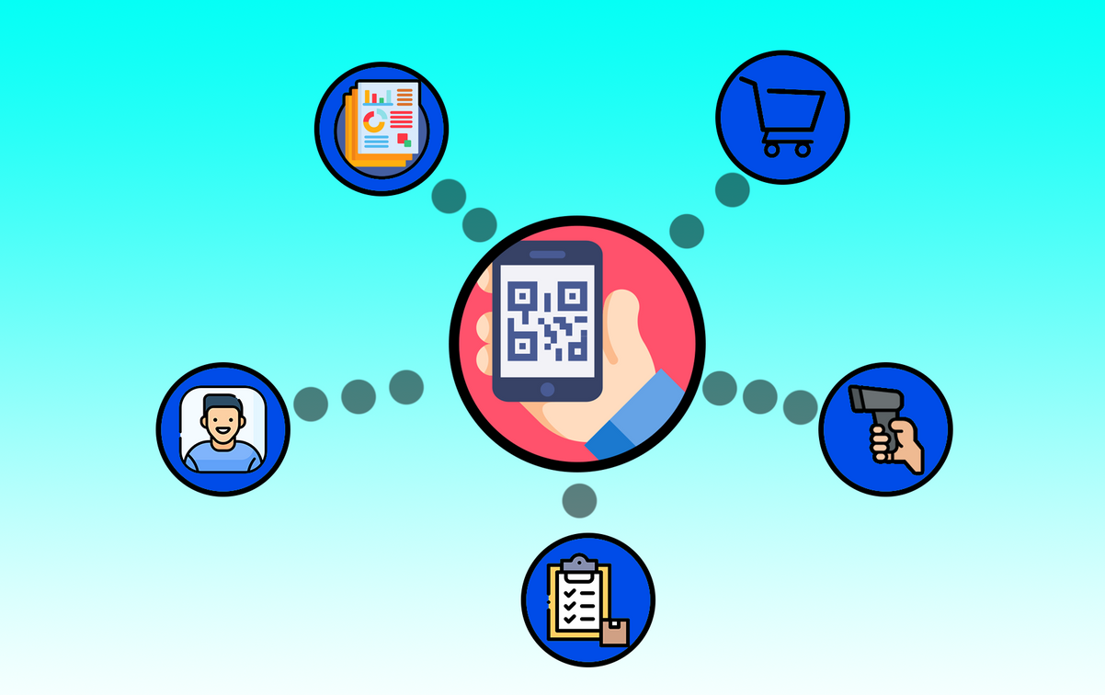

SOLUCIÓN ESPERADA

Slide 7
PERFIL DE ACTORES USUARIOS
Usuario: Es el principal consumidor de la aplicación. Este usuario accede a la plataforma para realizar compras de productos dentro de una automotora de forma autónoma, utilizando la funcionalidad de escaneo de códigos de barras. El cliente tiene un rol limitado a interactuar con la interfaz de compra y realizar transacciones.
Administrador: Es responsable de verificar los vouchers generados a través de la aplicación. Tiene acceso a herramientas de monitoreo que le permiten visualizar los carritos de compra y usuarios activos.
Superadmin: Es el usuario con el mayor nivel de acceso y control sobre la aplicación. Esta persona tiene la capacidad de gestionar todas las configuraciones globales del sistema, así como de visualizar informes avanzados y estadísticas.

Slide 8

Inicio de sesión
Registro de usuario
Agregar producto
Modificar producto
Autenticación y gestión de inventario
PRINCIPALES HISTORIAS DE USUARIO POR ÉPICA
Escanear producto
Ver detalles del producto
Escaneo de Productos
Gestión del carrito de compras
Ver carrito
Modificar carrito
Pagar productos
Generar voucher
Recibir Voucher
Integrar forma de pago (webpay)
Procesamiento de pagos
Generar reporte de ventas
Hacer reportes y ver metricas de ventas
Supervisar compras en tiempo real
Monitoreo y análisis de compras

Slide 9
Vista de inicio de sesión
Vista de registro de usuario
Vista de recuperación de contraseña
Vista de gestión de inventario
Autenticación y gestión de inventario
COMPONENTES Y ARTEFACTOS DEL SISTEMA
Vista principal de escaneo de codigo de barras
Vista principal del producto escaneado
Escaneo de Productos
Vista de carrito
Vista edición de carrito
Gestión del carrito de compras
Vista principal de proceso de pago online
Vista principal de voucher emitida
Vista escaneo voucher Administrador
Procesamiento de pagos
Vista principal de generación de reportes
Vista de generacion de reportes
Vista principal de estadisticas en base a las ventas
Vista principal compras en tiempo real
Monitoreo y análisis de compras

Slide 10
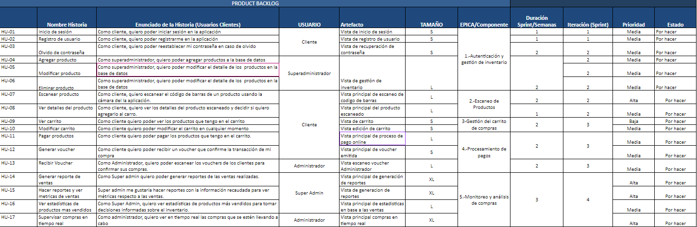
PRODUCT BACKLOG
LINK: https://docs.google.com/spreadsheets/d/1QQUZEJSj2NjYTBvdVd4RT7SLbNz4CDHN/edit?gid=1832440646#gid=1832440646

Slide 11
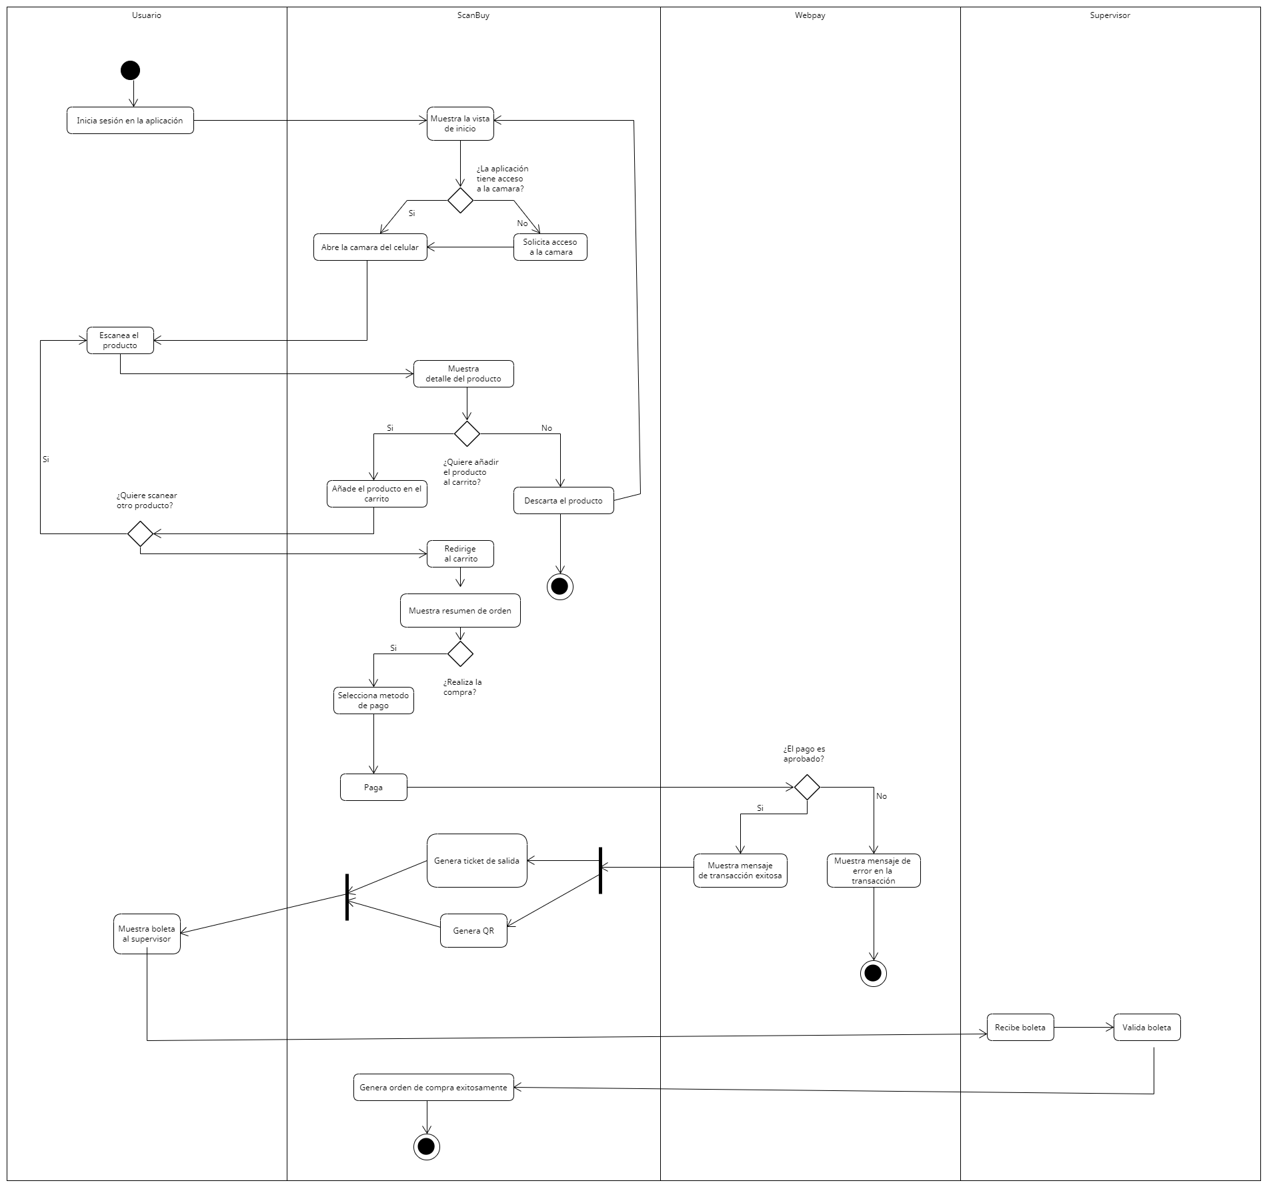
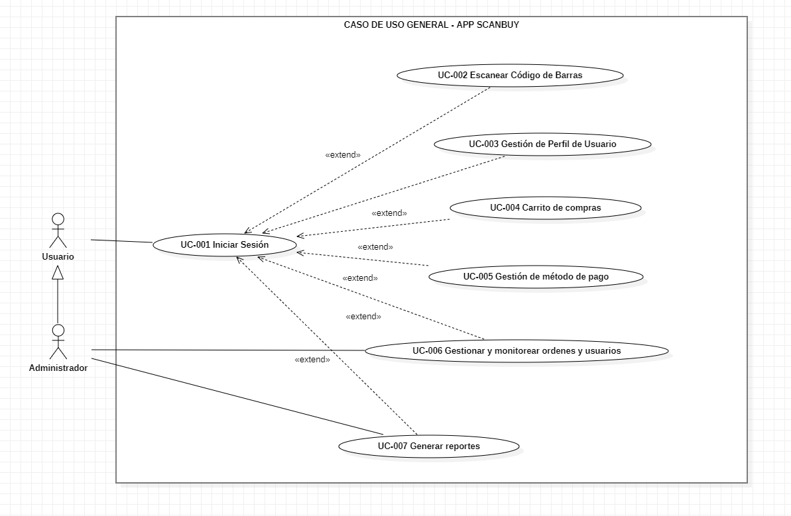
UML

Slide 12
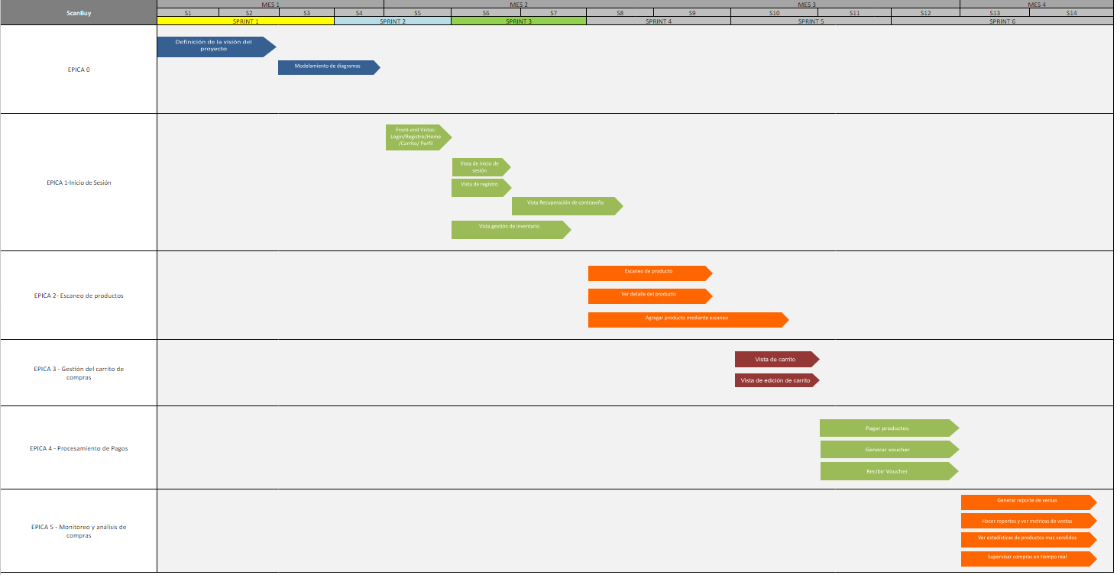
ROADMAP
LINK: https://docs.google.com/spreadsheets/d/1w2kmtaBPBOQPL8WoCEiZa2VOh3AOh-N4/edit?usp=drive_link&ouid=111049432382254230876&rtpof=true&sd=true

Slide 13
ALCANCES DEL PROYECTO
1
Compra autónoma mediante escaneo de códigos de barra, gestión de carrito y pagos seguros desde la app.
2
Monitoreo en tiempo real de usuarios, carritos de compra y transacciones finalizadas para garantizar seguridad.
3
Gestión del inventario, actualización de productos, categorías, precios y stock para asegurar disponibilidad.
4
Generación de métricas clave y reportes de rendimiento de las compras a través de la app.
5
Integración con plataformas seguras como Webpay, Paypal o Stripe para pagos fluidos.
6
Emisión automática de voucher digital tras finalizar cada transacción.

Slide 14







TECNOLOGÍAS DE DESARROLLO E IMPLEMENTACIÓN

Slide 15
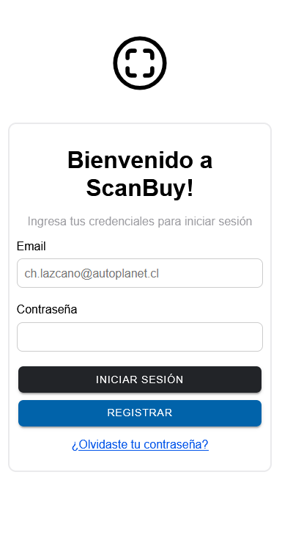
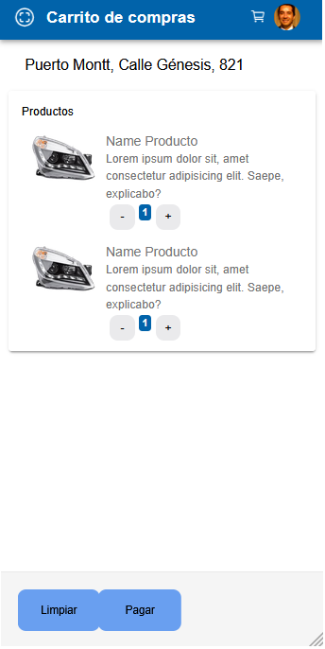
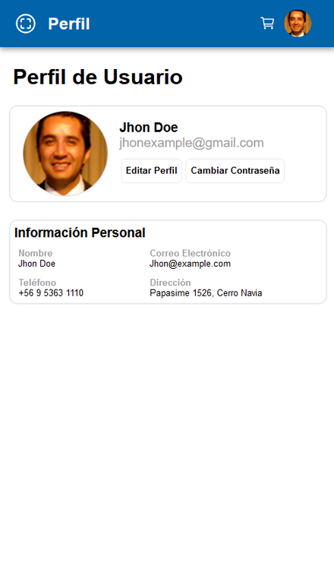
PROPUESTA DE DISEÑO OFICIAL
1/ LOGIN
2/ HOME
3/ CARRITO
4/ PERFIL DE USUARIO

Slide 16
GRACIAS

